Slide 1
Школа Школьные принадлежности Воспитатель МБДОУ №73 Моисеева О.А.

Slide 2
Стоит дом: Кто в него войдет, Тот и ум Приобретет.
Школа

Slide 3
Если в школу ты пошел — Новый статус приобрел. Был ребенок, был дошкольник, А теперь зовешься …
Школьник

Slide 4
Вот он у доски стоит, На него весь класс глядит. Говорит он: «Ну, начнем. Все тетрадки достаем!»
Учитель

Slide 5
Он учителю подмога, Он приказывает строго: То сядь и учись, То встань, разойдись, Собирает на урок, Друг учителя…
Звонок

Slide 6
До чего же скучно, братцы, На чужой спине кататься! Дал бы кто мне пару ног, Чтобы сам я бегать мог, Я б такой исполнил танец!.. Да нельзя, я — школьный …
Рюкзак

Slide 7
В школьном портфеле тетрадка, А что за тетрадка — загадка. Получит оценку в неё ученик, А вечером маме покажет …
Дневник

Slide 8
В снежном поле по дороге Мчится конь мой одноногий И на много-много лет Оставляет черный след.
Ручка

Slide 9
Учит он читать меня
С буквы А до буквы Я,
Он не атлас, не словарь,
Как зовут его?
Букварь

Slide 10
Листы у неё белые-белые,
Они не падают с веток.
На них я ошибки делаю
Среди полосок и клеток.
Тетрадь

Slide 11
Остро носик ты заточишь.
Нарисуешь всё, что хочешь.
Будет солнце, море, пляж.
Что же это?
Карандаш

Slide 12
Много делать мы умеем:
Стричь, кроить и вырезать.
Не играйте с нами, дети:
Можем больно наказать!
Ножницы

Slide 13
Я весь мир слепить готов — Дом, машину, двух котов. Я сегодня властелин — У меня есть…
Пластилин

Slide 14
Познакомимся: я — краска, В круглой баночке сижу. Вам раскрашу я раскраску, А еще — картинки к сказке Нарисую малышу. Ярче я, чем карандаш, Очень сочная…
Гуашь

Slide 15
Собери портфель и найди лишнее

Slide 16
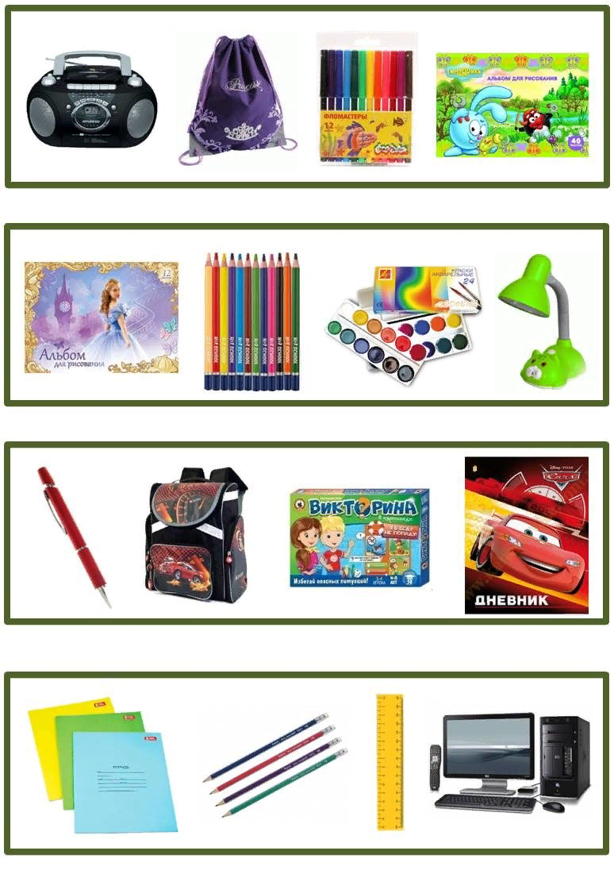
Четвертый лишний

Slide 17
Найди отличия

Slide 18
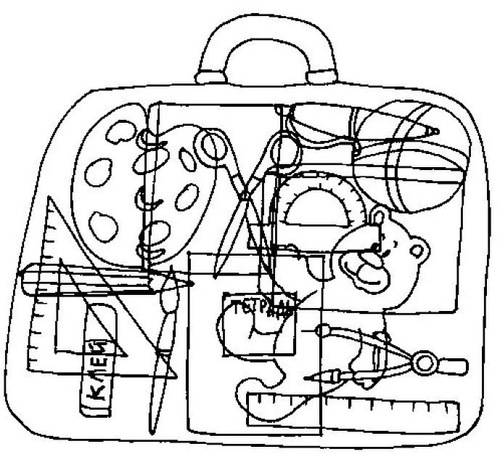
Что лежит в портфеле?

Slide 19
Узнай предмет по его тени

Slide 20
Молодец!

